Slide 1
Χελιδονίσματα

Slide 2
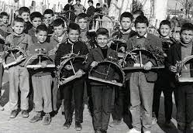
Χελιδονίσματα

Slide 3
Μάθε για τα χελιδονίσματα ! Πάτα στην εικόνα ή στον σύνδεσμο!
https://www.youtube.com/watch?v=sVutyCiWhxQ

Slide 4
Φτιάξε το δικό σου!!
Και έλα να τραγουδήσουμε!

Slide 5
ΤΕΛΟΣ

